Slide 1
對稱式密碼 之破密分析

Slide 2
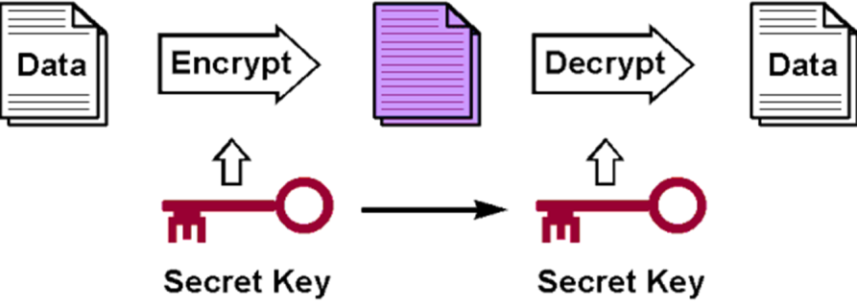
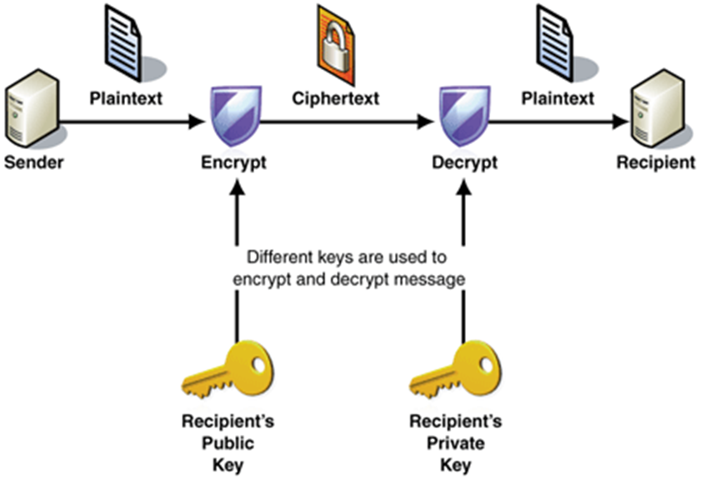
現代密碼學:
根據type of key的分類
https://en.wikipedia.org/wiki/Cipher
https://en.wikipedia.org/wiki/Outline_of_cryptography
對稱式密碼
symmetric key algorithms
Private-key cryptography
非對稱式密碼
asymmetric key algorithms
Public-key cryptography
明文
密文
加密
解密
加密
解密
加密::使用公鑰加密
解密::使用密鑰解密
密鑰
加密與解密
都是使用同一把key
stream ciphers
Advanced Encryption Standard (Rijndael)
RSA – factoring(質因數分解)
El Gamal – discrete logarithm
Elliptic curve cryptography –
(discrete logarithm variant)
公鑰
密鑰

Slide 3
對稱式密碼
symmetric key algorithms
Private-key cryptography
1

Slide 4

對稱式密碼
symmetric key algorithms
Private-key cryptography

Slide 5
使用XOR 邏輯運算建構簡易的密碼(容易被破)
Boolean exclusive-OR operation
A | B | A AND B | A OR B | A ⊕ B | (A ⊕ B)⊕ B | (A ⊕ B)⊕ A
0 | 0 | 0 | 0 | 0
0 | 1 | 0 | 1 | 1
1 | 0 | 0 | 1 | 1
1 | 1 | 1 | 1 | 0
危險的對稱式密碼::XOR ciphers
NOT Instruction:
0➔1
1➔0

Slide 6
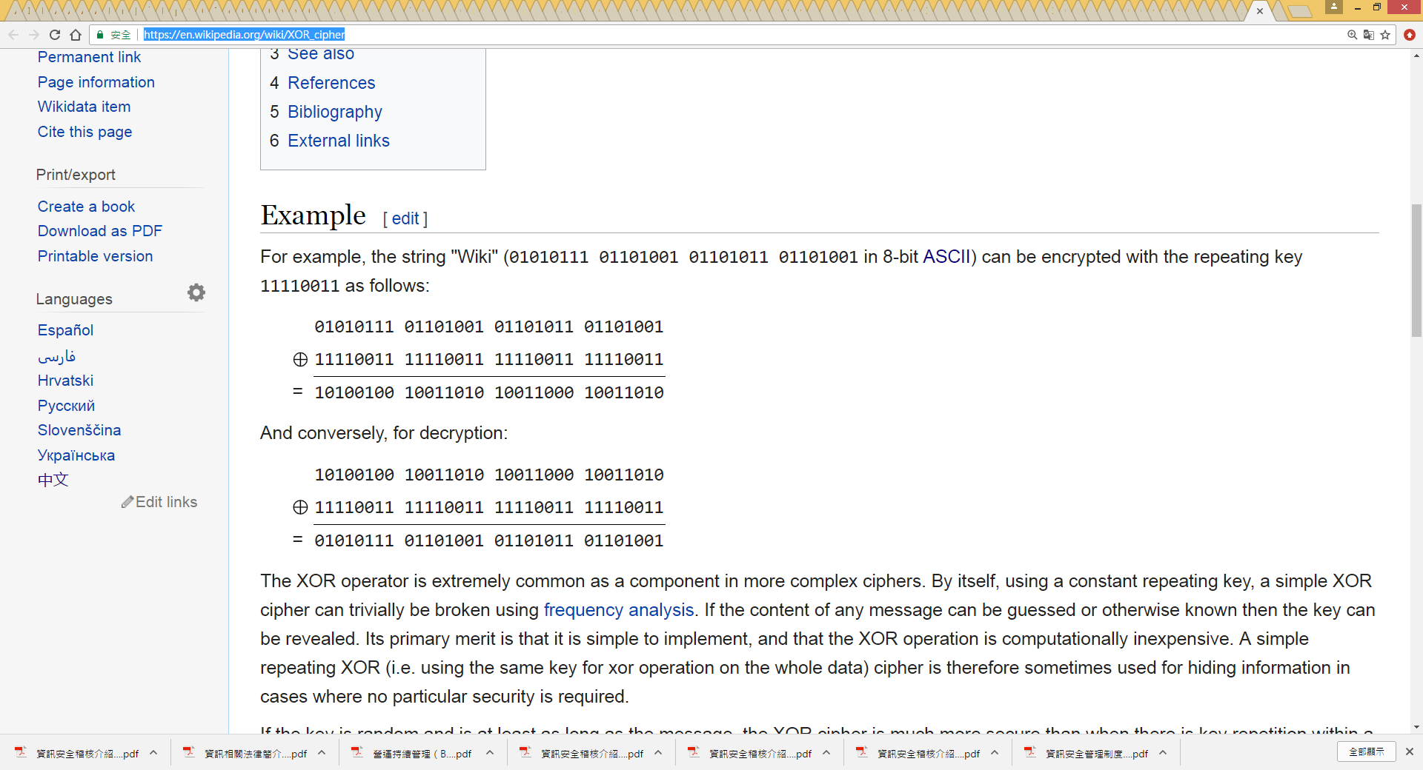
危險的對稱式密碼:: XOR cipher https://en.wikipedia.org/wiki/XOR_cipher
“wiki” ➔ (01010111 01101001 01101011 01101001 in 8-bit ASCII)

Slide 7
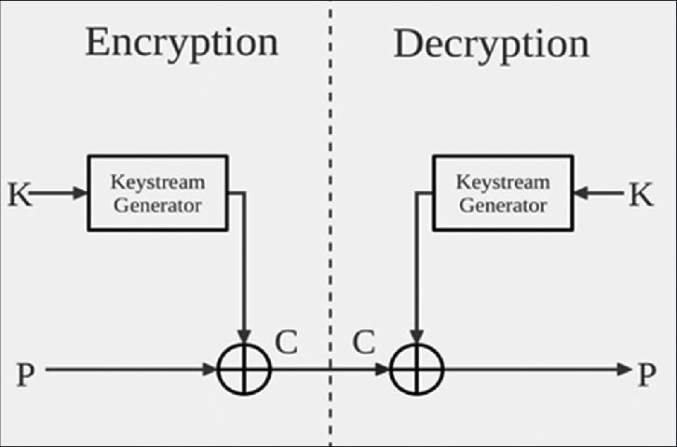
Stream cipher串流加密法
https://en.wikipedia.org/wiki/Stream_cipher
加密和解密雙方使用相同偽隨機加密資料流（pseudo-random stream）作為金鑰，
明文資料每次與金鑰資料流順次對應加密，得到密文資料流。
實踐中資料通常是一個位（bit）並用互斥或（xor）操作加密
任意長度的
明⽂
與明⽂長度相符的
密⽂
RC4

Slide 8
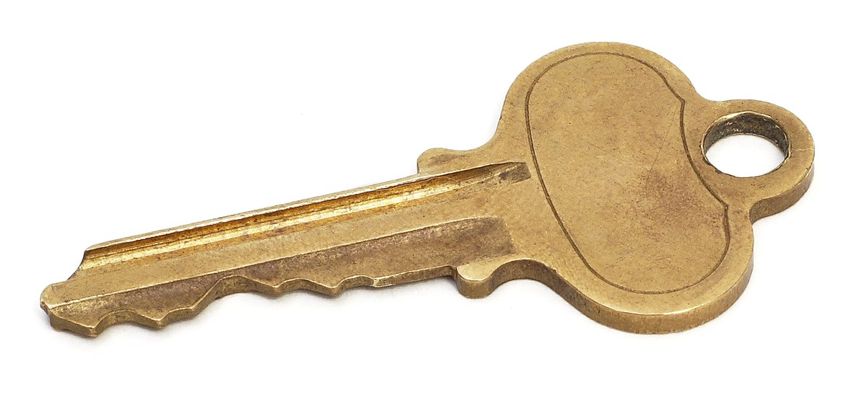
Stream cipher vs Block Cipher
區塊密碼 | Block cipher
固定長度的明⽂
固定長度的密⽂
固定長度的⾦鑰
固定長度的⾦鑰
加密
解密
固定長度的密⽂
固定長度的明⽂

Slide 9
區塊加密法工作模式
https://en.wikipedia.org/wiki/Block_cipher_mode_of_operation
Electronic codebook (ECB)
Cipher block chaining (CBC)
Propagating cipher block chaining (PCBC)
Cipher feedback (CFB)
Output feedback (OFB)
Counter (CTR) | integer counter mode (ICM) | segmented integer counter (SIC) mode

Slide 10
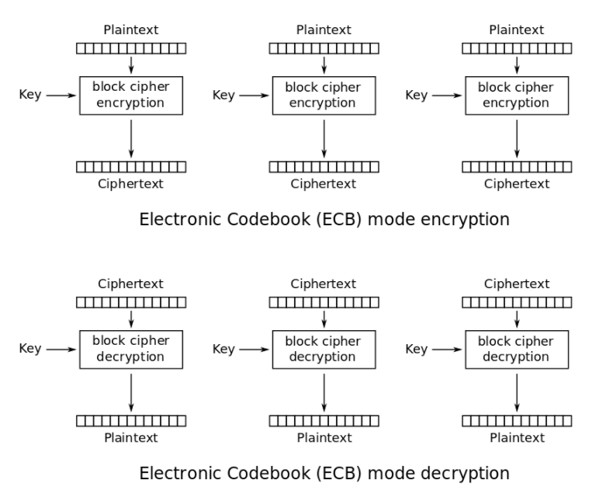
Electronic codebook (ECB)

Slide 11
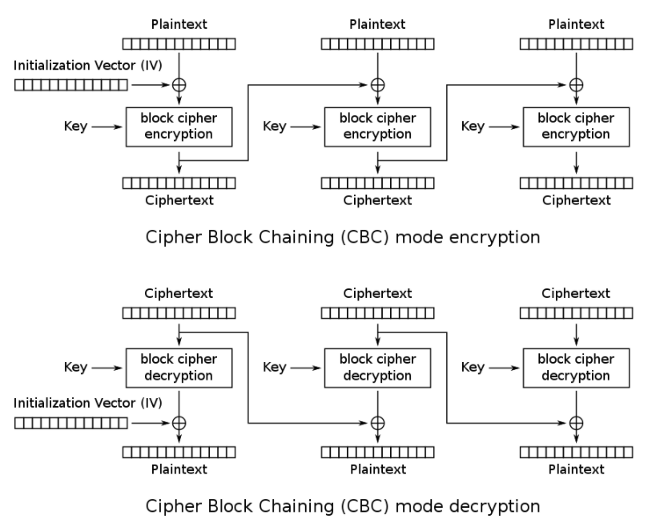
Cipher block chaining (CBC)

Slide 12
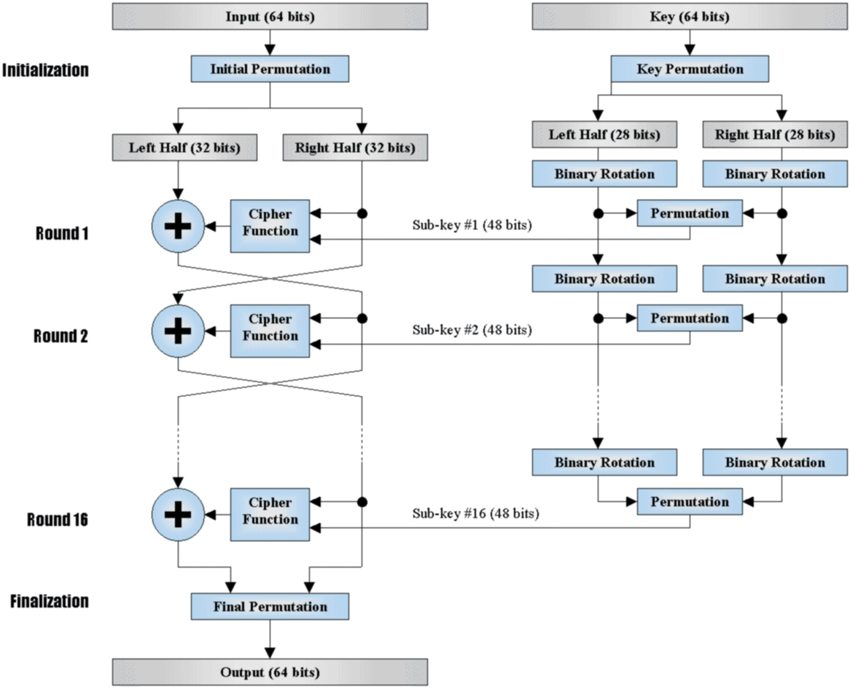
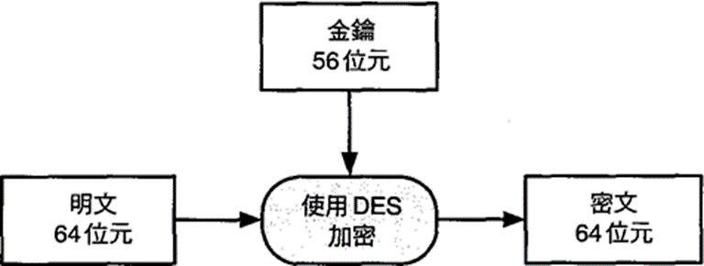
資料加密標準 DES::Data Encryption Standard
https://zh.wikipedia.org/wiki/資料加密標準
金鑰(keys)
DES對稱演算法的主要架構:
64-bits為區塊為單位進行加緊密
使用56位金鑰(keys)
DES是一種對稱密鑰加密塊密碼(Block cipher)演算法
1976年被美國聯邦政府國家標準局(NIST)確定為聯邦資料處理標準（FIPS），隨後在國際上廣泛流傳。
16回合
round
Feistel 架構
金鑰的實際位元長度是 56 位元。但是每 7 位元就有 1位元的錯誤檢核資料，所以DES 的金鑰長度是 64 位元。

Slide 13
資料加密標準 DES::Data Encryption Standard
一回合的輸入分成左右兩邊。
右邊直接輸出成 「 右」。
將右帶入回合函數 f
回合函數f使用右及子金鑰， 計算出隨機位元串。
將得到的位元串與左進行 XOR 運算後，得到的結果成為加密後左。
位元串

Slide 14
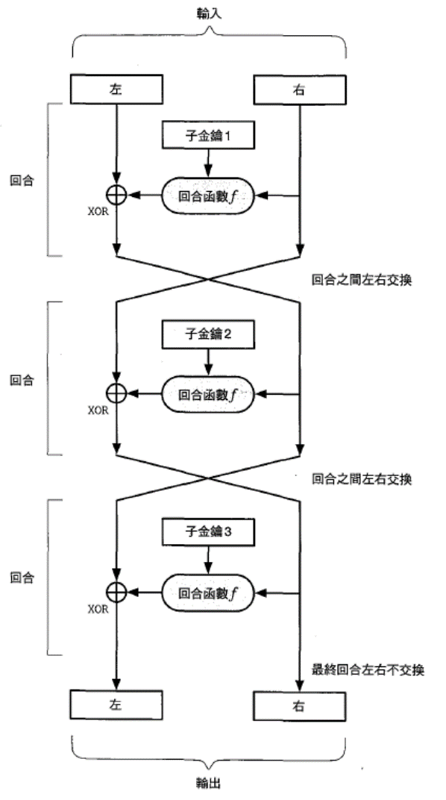

資料加密標準 DES::Data Encryption Standard
Feistel 架構
把 1回合的 Feistel 網路輸出，再次放 入相同子金鑰的 Feistel 網路中,不論回合函數 f是哪種函數， 都會正確恢復原狀

Slide 15
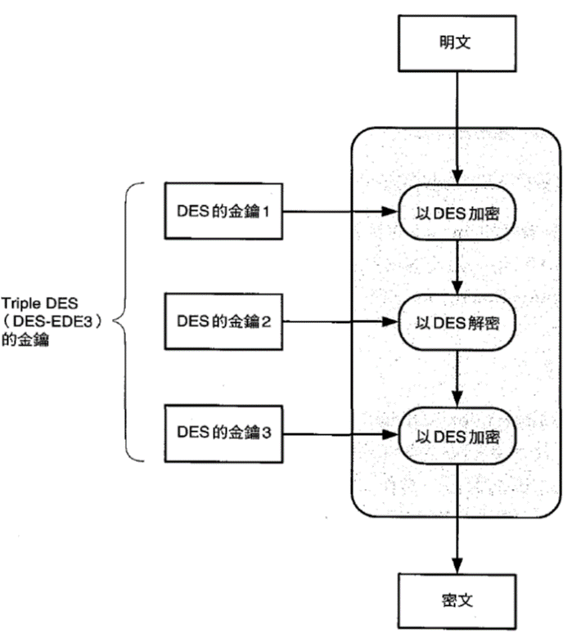
三重DES(Triple-DES) https://zh.wikipedia.org/wiki/三重資料加密演算法
三重資料加密演算法
|Triple Data Encryption Algorithm
|TDEA Triple DEA|3DES|Triple DES是一種對稱密鑰加密塊密碼
對每個資料塊應用三次資料加密標準（DES）演算法。
由於電腦運算能力的增強，原版DES密碼的金鑰長度變得容易被暴力破解
3DES是設計用來提供一種相對簡單的方法，通過增加DES的金鑰長度來避免類似的攻擊，而不是設計一種全新的塊密碼演算法。

Slide 16
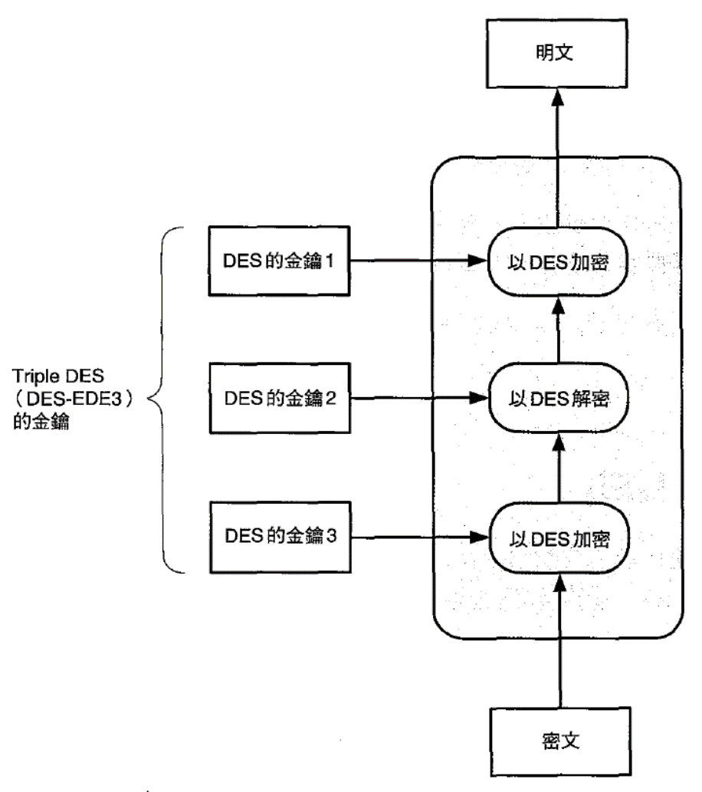
三重DES(Triple-DES) https://zh.wikipedia.org/wiki/三重資料加密演算法
加密
解密

Slide 17
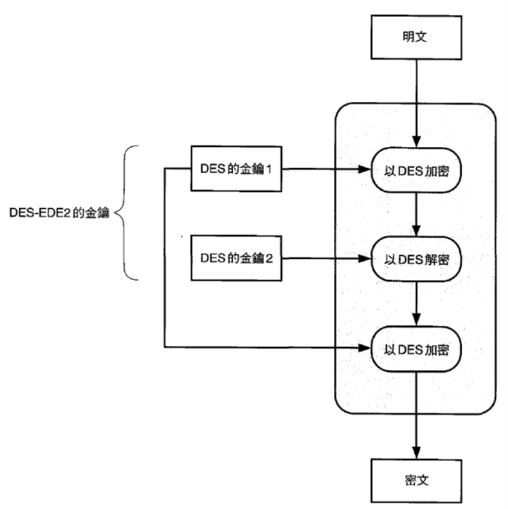
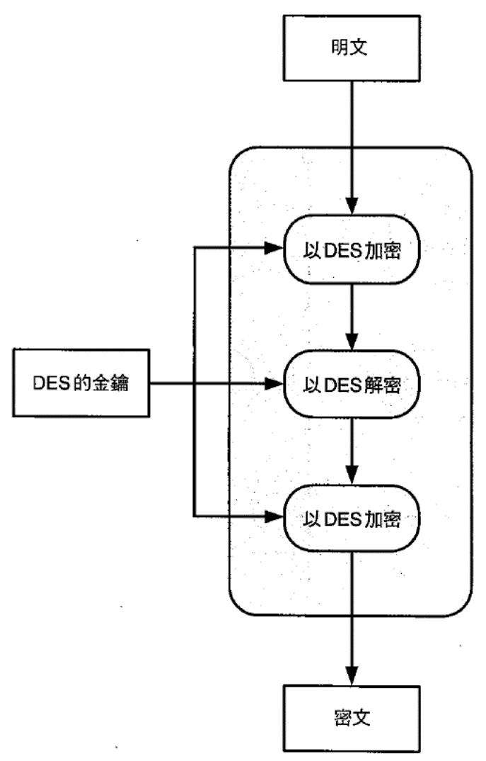
三重DES(Triple-DES) https://zh.wikipedia.org/wiki/三重資料加密演算法

Slide 18

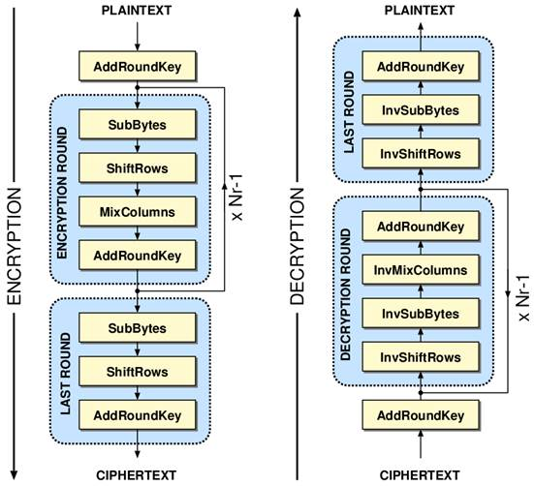
AES對稱式密碼 https://zh.wikipedia.org/wiki/進階加密標準
Rijndael 是由比利時的密碼學者 Joan Daemen 與 Vincent Rijmen 設計的區塊加密演算法，在 2000 年獲選成為新一代加密標準 AES 。
AES 是世界上 廣泛運用的對稱式密碼演算法， 而且未來任何密碼軟體應該都會支援 AES 。
Rijndael 的區塊長度是 128 位元，金鑰長度是以 32 位元為單位， 可以選擇 128 位元到 256 位元 [但是在 AES 的規格中，金鑰長度只有 128 、192 、256 位元等 3 種 ]。
Rijndael 與 DES 一 樣，由多 個 回 合 所 構 成。
1 個 回 合 會 持 續 執 行 SubBytes 、ShiftRows 、MixColumns 、AddRoundKey 等 4 種 處 理 步 驟。
DES 使用Feistel 網路的基本架構， Rijndael 使用的卻是SPN架構。

Slide 19
DES/3DES加解密using openssl
列出 OpenSSL 提供的對稱式加解密演算法 | openssl enc –h 注意輸出顯示中的Cipher Types
使用 DES 加密 | openssl des -in file -out file.des 執行後，OpenSSL 會提示使用者由鍵盤上輸入加密之密碼，如下: enter des-cbc encryption password: 需要注意的是，為了安全性，此時不管鍵盤輸入什麼，畫面上都不會出現任何字元，否則若旁人經過時，可能會故意或不經意的記下你的密碼。直到輸入完成後，按下鍵盤上的 "Enter" 鍵即可。 OpenSSL 會再一次要求使用者輸入一次相同的密碼 加密的檔案將以 file.des 的名稱存在於磁碟中。
使用 DES 解密 | openssl des -d -in file.des -out file 執行後，OpenSSL 會提示使用者由鍵盤上輸入加密之密碼，如下: enter des-cbc encryption password: 需要注意的是，為了安全性，此時不管鍵盤輸入什麼，畫面上都不會出現任何字元，否則若旁人經過時，可能會故意或不經意的記下你的密碼。直到輸入完成後，按下鍵盤上的 "Enter" 鍵即可。 此時若使用者輸入了正確的密碼，就會成功將 file.des 解密之檔案，以 file 的檔案名稱存在於磁碟上。
 | 使用 OpenSSL 的 Triple DES 加解密
使用 Triple DES加密 | openssl des3 -in file -out file.des3
使用 Triple DES 解密 | openssl des3 -d -in file.des3 -out file
https://www.openfoundry.org/tech-column/8609

Slide 20
使用 OpenSSL 的 AES 加解密演算法
AES加解密using openssl
範例:AES-256-CBC 模式
 | 使用 OpenSSL 的 AES-256-CBC加解密
使用 AES-256-CBC 加密 | openssl aes-256-cbc -in file -out file.aes
使用 AES-256-CBC 解密 | openssl aes-256-cbc -d -in file.aes -out file

Slide 21
攻擊對稱式密碼 的常見方法
區塊加密攻擊⽅法
cut-and-paste attack on ECB
POODLE attack(Padding Oracle Attack)
BEAST(Browser Exploit Against SSL/TLS)
………
https://oalieno.github.io/old/security/crypto/symmetric/padding-oracle/

Slide 22
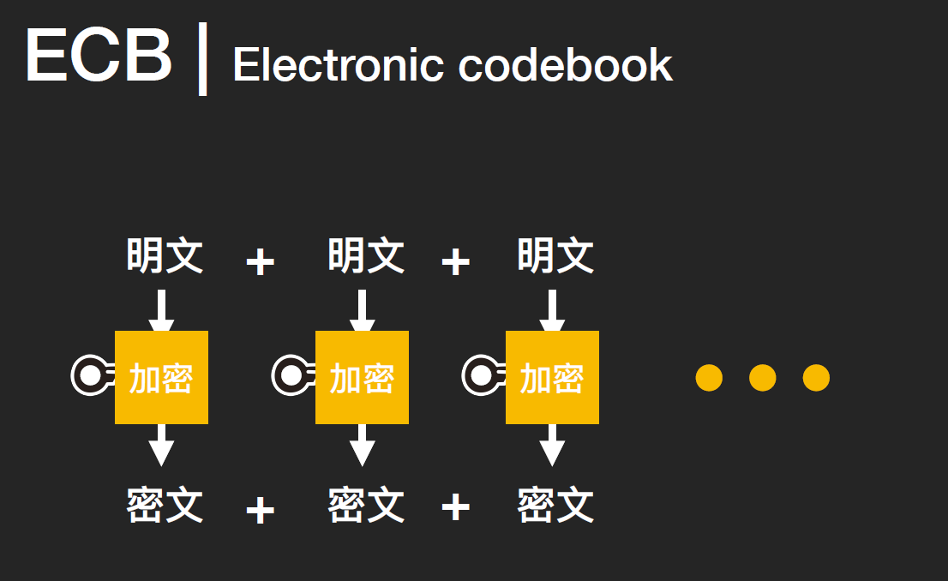
cut-and-paste attack on ECB

Slide 23
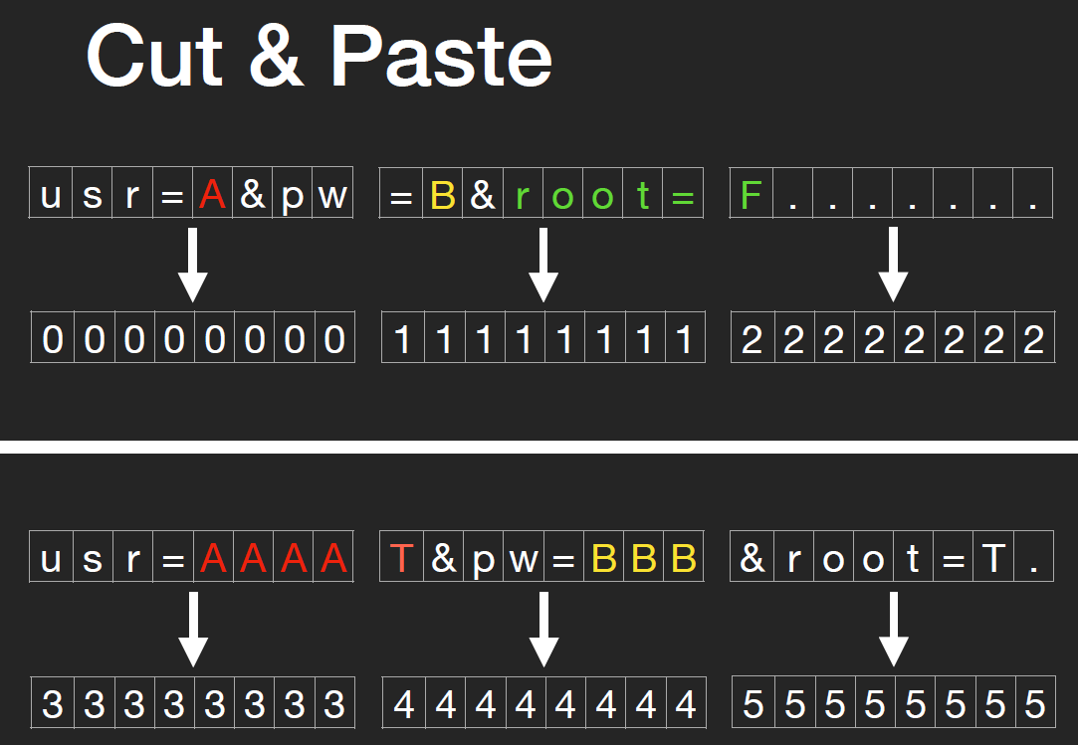

Slide 24
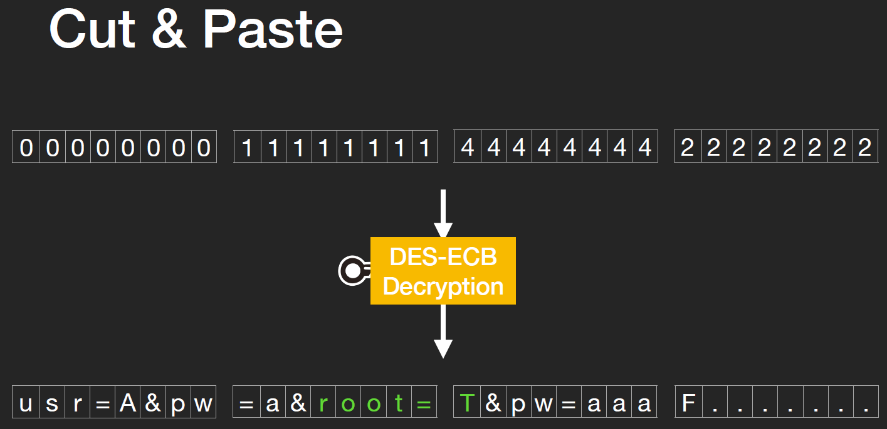

Slide 25
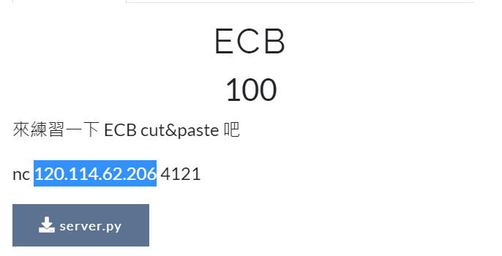
DEMO

Slide 26
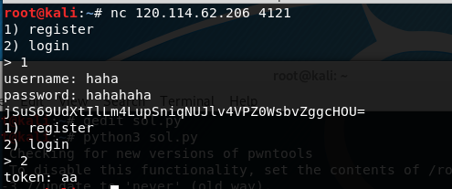
先連線過去看看

Slide 27
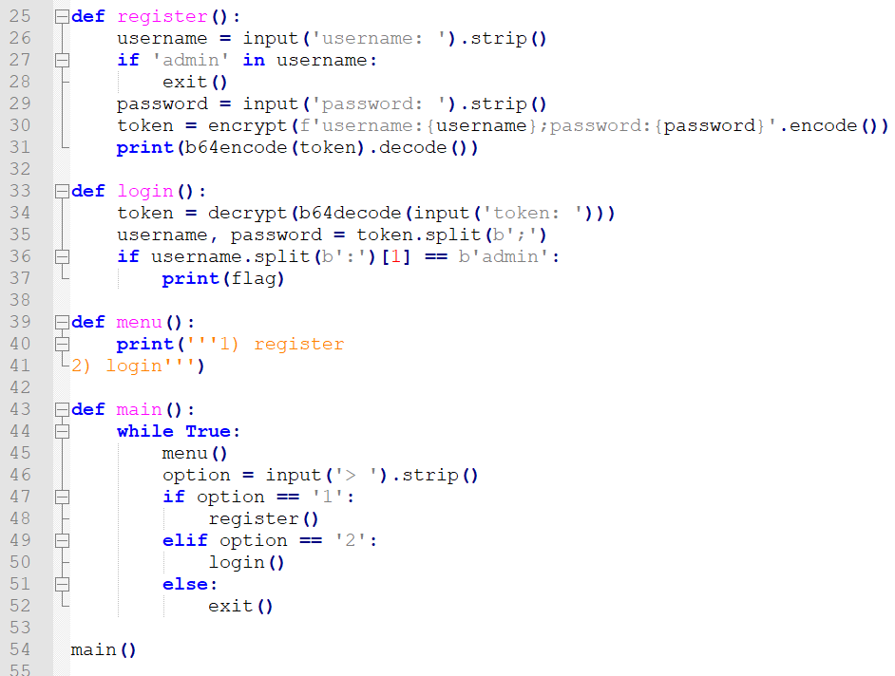
分析附件server.py

Slide 28
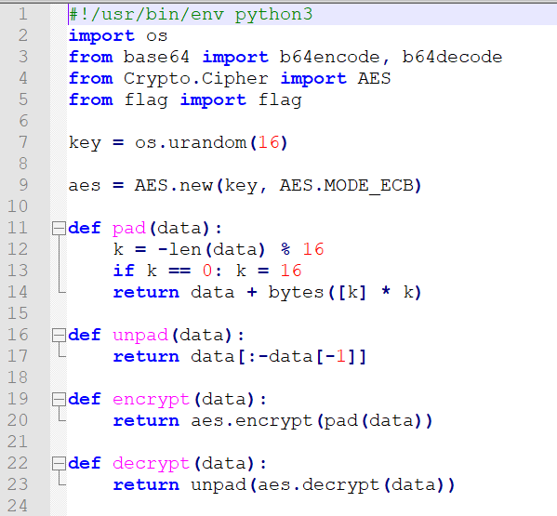

Slide 29
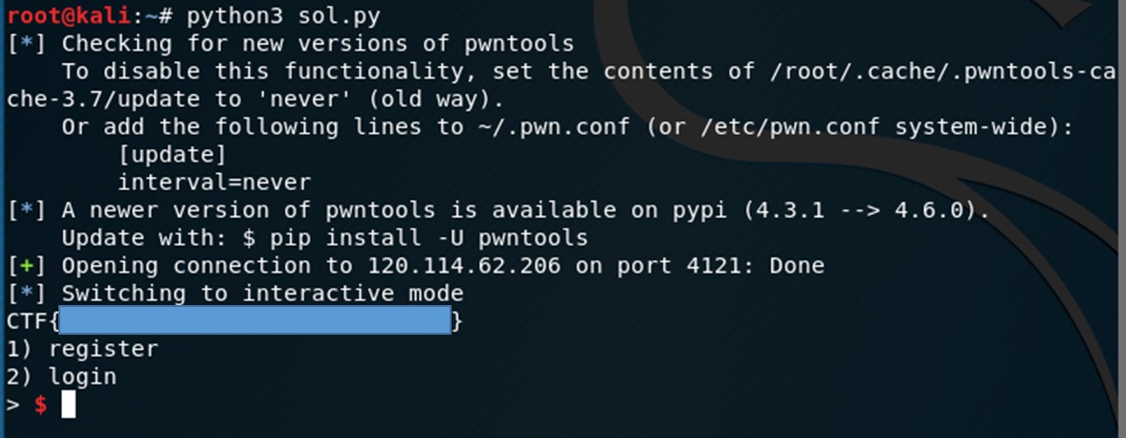
撰寫程式…..並執行成功

